Slide 1
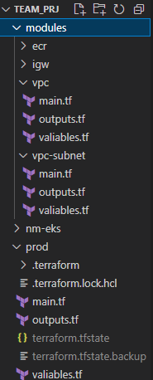
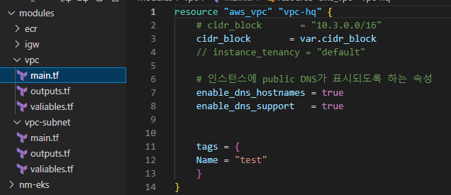
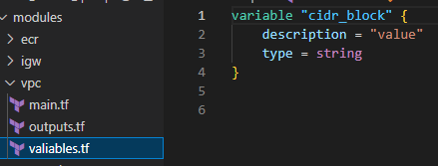
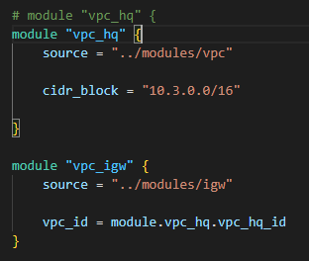
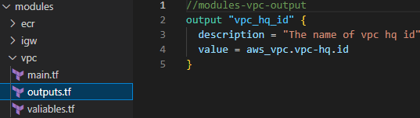
Modules-vpc
모듈 참조
변수참조시 var.변수명
Prod의 모듈의 매개변수이름은 Module에서 생성한 변수와 이름이 같음.
이쪽에 var.xxx는 prod main에대한 변수를 생성한것, 모듈의 변수가아님.
Prod-main
A모듈의 리소스에서 생성된 값을
B에서 참조하려면, A에 output 값을 설정해서 참조해야함.

